Slide 1
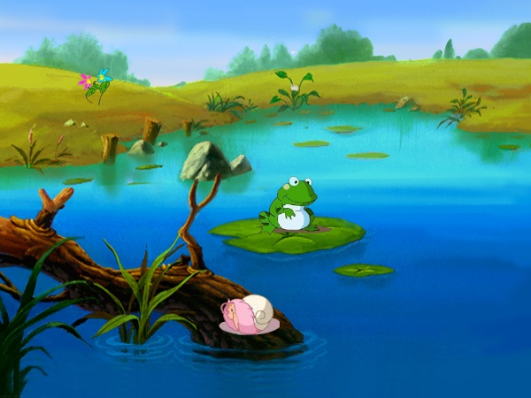
要 下 雨 了

Slide 2

腰 坡 沉 伸 潮 湿 呢 空
闷 消 息 搬 响

Slide 3


山坡 阴沉沉 潮湿 有空
连忙 消息
搬家 雷声

Slide 4
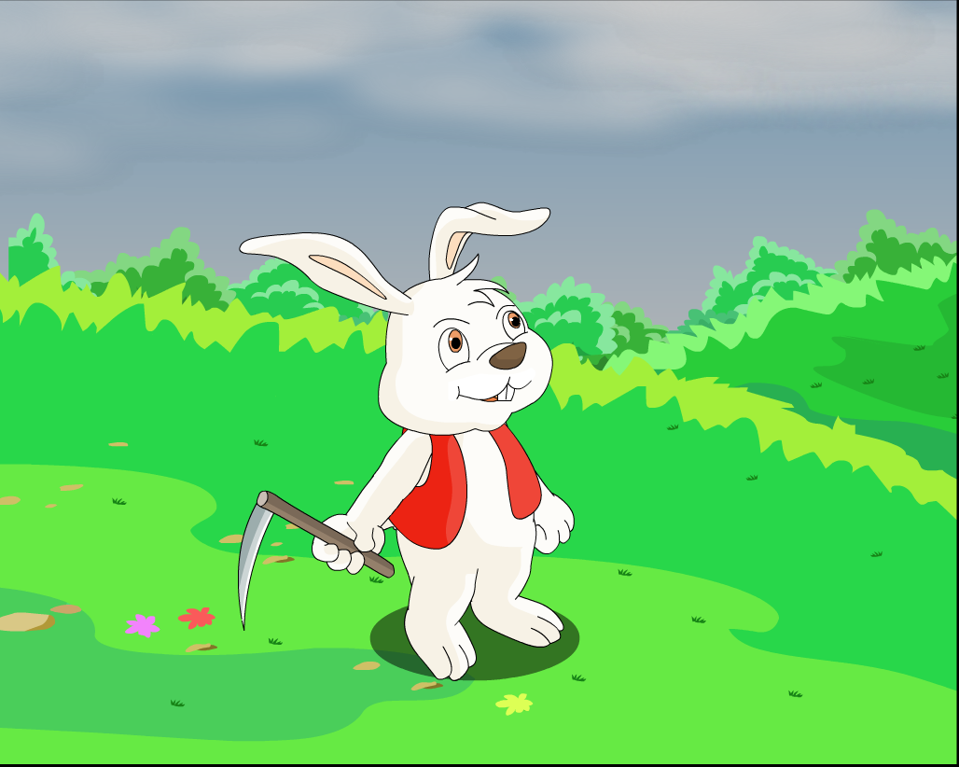

小白兔弯着腰在山坡上割草。天气很闷，小白兔直起身子，伸了伸腰。
●

Slide 5
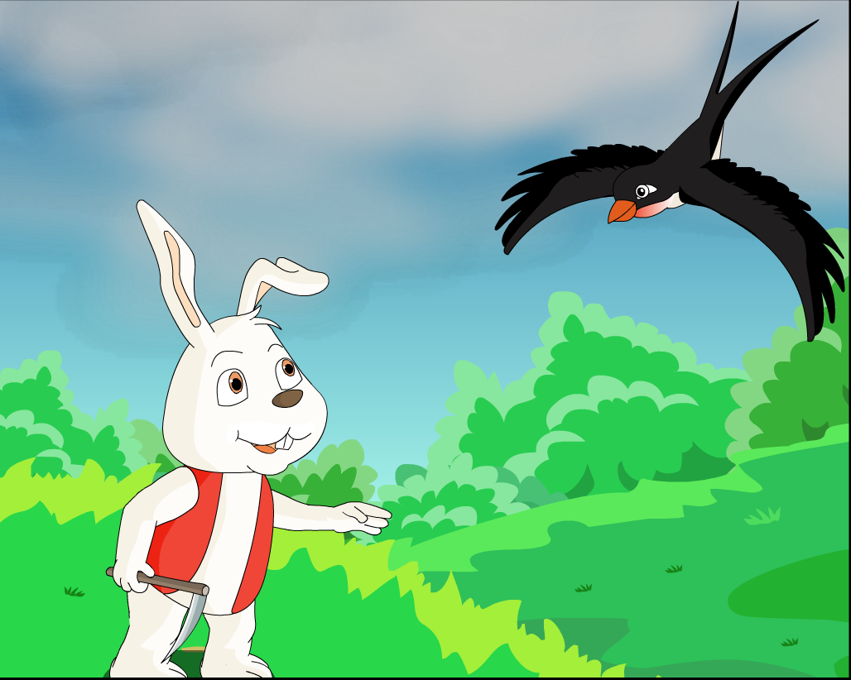
燕子，燕子，你为什么飞得这么低呀?

Slide 6
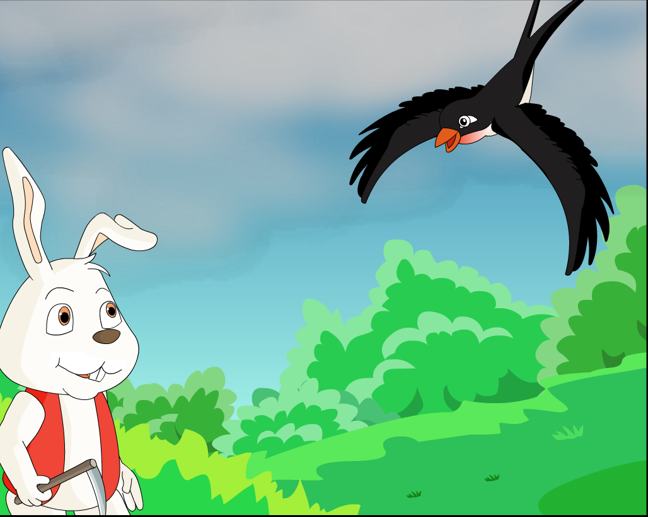
要下雨了。空气很潮湿，虫子的翅膀沾了小水珠，飞不高，我正忙着捉虫子呢！

Slide 7

1、我正忙着捉蚊子呢！
2、 正忙着搬东西呢！
3、曲老师正忙着 呢！
4、 正 呢！

Slide 8
是要下雨了吗？

Slide 9
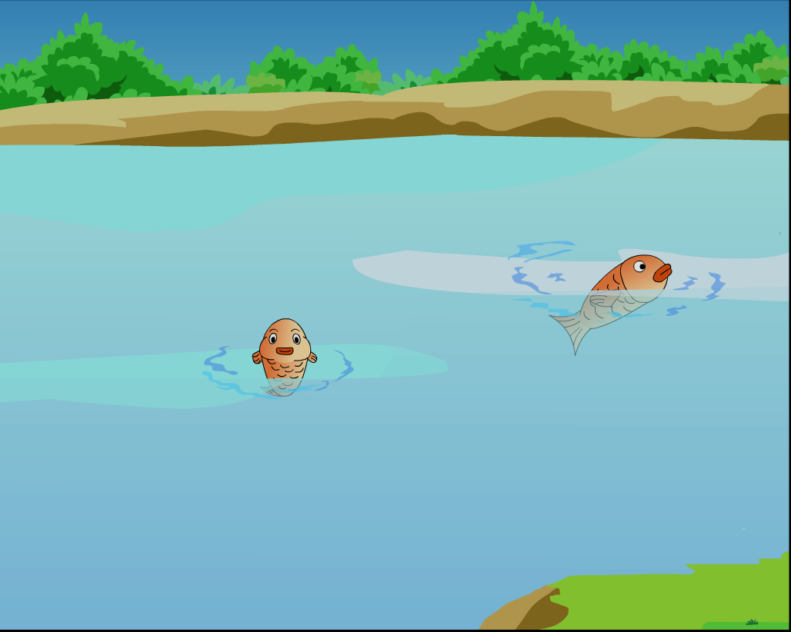
小白兔往前边池子里一看，小鱼都游到水面上来了。

Slide 10
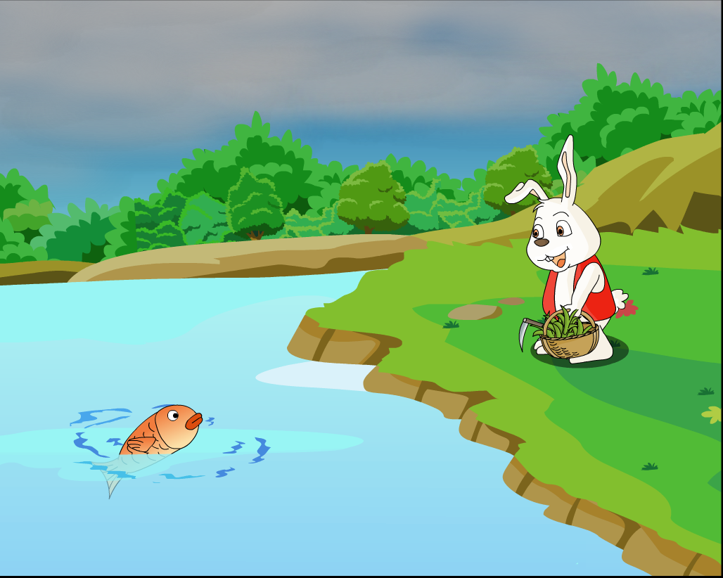
小鱼，小鱼，今天怎么有空出来呀?
要下雨了。水里闷得很，我们到水面上来透透气。小白兔，你快回家吧，小心淋着雨。

Slide 11
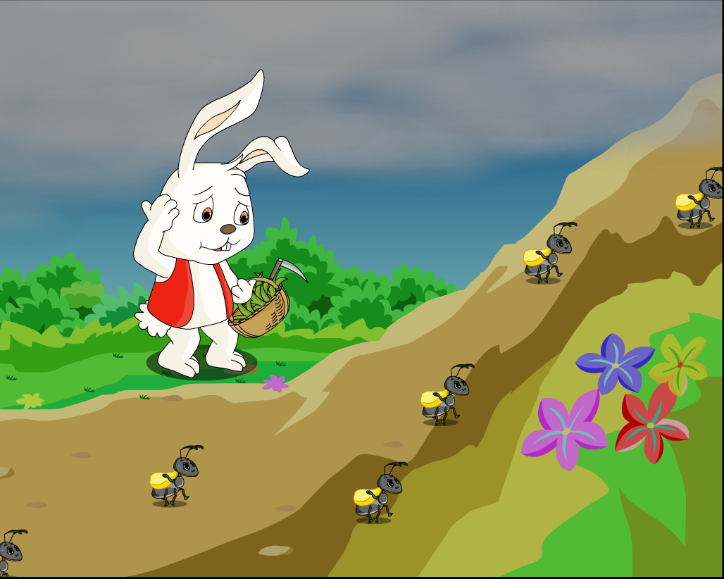
小白兔连忙挎起篮子往家跑。
一只大蚂蚁说: “是要下雨了，我们正忙着搬东西呢！”
● ●

Slide 12
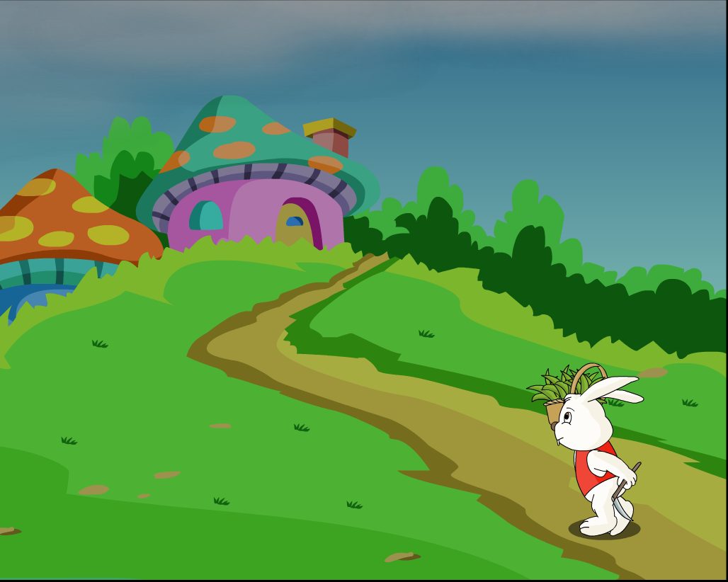
小白兔加快步子往家跑。他一边跑一边喊: “妈妈，妈妈，要下雨了!”

Slide 13

轰隆隆，天空响起了一阵雷声。哗，哗，哗，大雨真的下起来了!

Slide 14
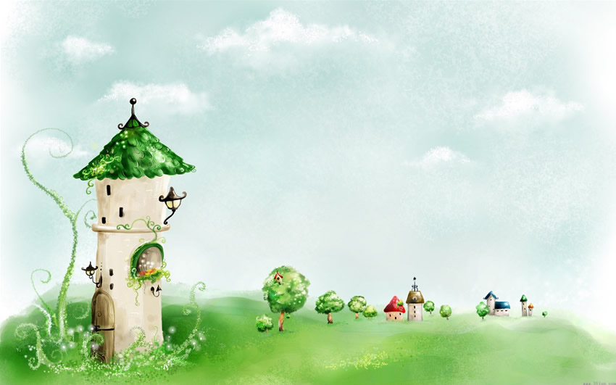
大雨真的下起来了！
大雨下起来了！

Slide 15

口头填空。
1、要下雨了，燕子____________。
2、要下雨了，小鱼____________。
3、要下雨了，蚂蚁____________。
飞得低
游出水面
搬家

Slide 16
好天气的征兆
早晨麻雀啭鸣表示天气晴朗————麻雀对天气变化十分敏感，天气好的日子，叫得特别厉害。多日阴雨后，麻雀鸣叫，雨就要停了。
早晨蜘蛛网上有水珠表示天晴———天气晴朗的日子，早上温度低，空气中的水蒸气凝结成了小水珠，挂在蜘蛛网上闪烁着，通常天气不会下雨。

Slide 17
下雨的征兆
蚂蚁过马路————在地上挖洞生活的蚂蚁，知道一下雨洞就会被淹，所以会在下雨之前逃之夭夭。
蚯蚓出洞————地面潮湿松软，蚯蚓会爬出地面，这也是天将下雨的征兆。

Slide 18
布置作业
回家把故事当中自己喜欢的部分背给爸爸、妈妈听。

Slide 19
再见

